Slide 1
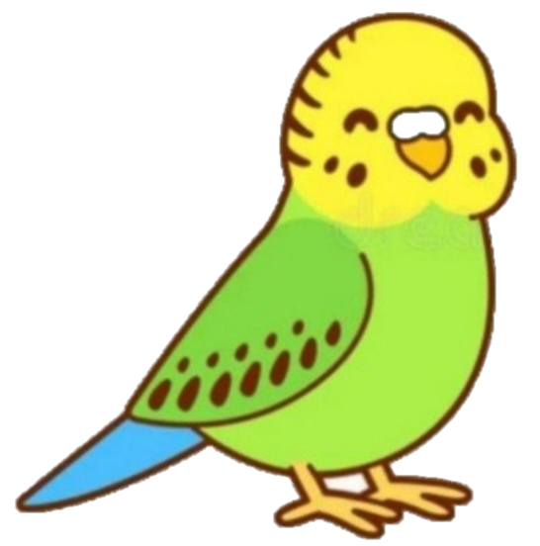

«Выразительное чтение для детей.
Воспитание интереса к книге»
Выступающий: Барановская Полина Андреевна
Участники группы:
Забашта Людмила Витальевна, Салтыкова Юлия Владимировна,
Удалова Екатерина Николаевна, Вишнева Диана Дмитриевна,
Иванова Виктория Владимировна
Куратор творческой группы: Титенко Мария Сергеевна
Творческая группа «Попугайчики»

Slide 2

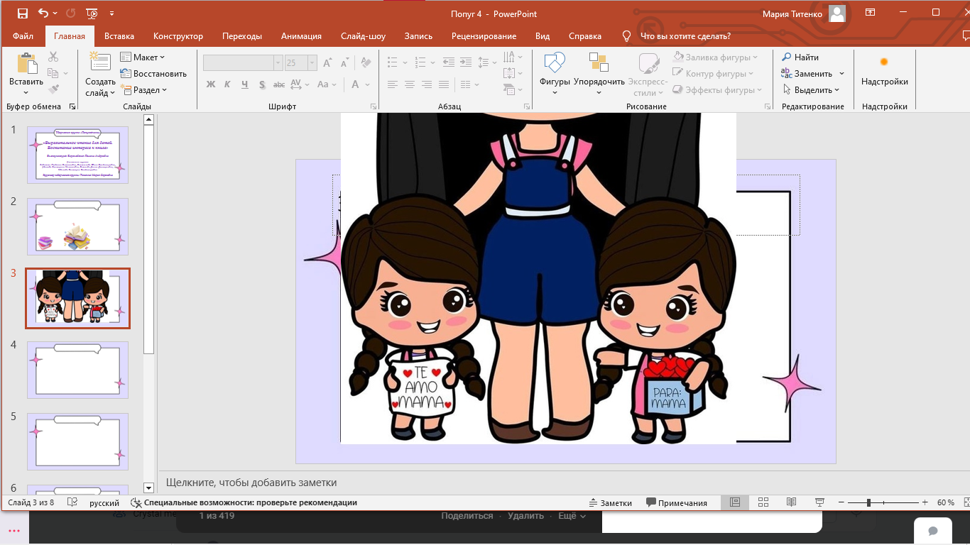
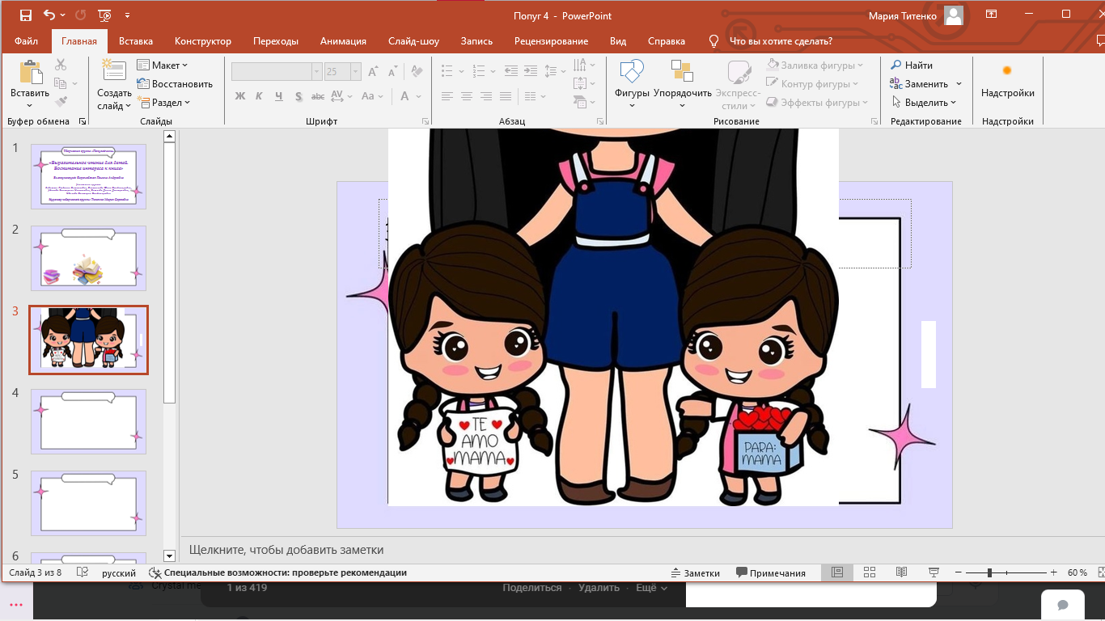
Творческая группа «Попугайчики»
Литература – мощное средство интеллектуального, нравственного
и эстетического развития.
Она обогащает детскую речь, формирует гуманные чувства,
даёт возможность размышления.
Родителям и воспитателям крайне важно вовремя вызвать интерес
и любовь дошкольника к книге,
открыть в малыше читателя.
Умение читать выразительно не дано природой, но его можно развить путём тренировки дикции и голоса.

Slide 3

Творческая группа «Попугайчики»
«Читайте детям стихи, пусть ухо их приучится к гармонии русского слова, сердце преисполнится чувством изящного,
пусть поэзия действует на них так же, как и музыка»
В.Г. Белинский

Slide 4

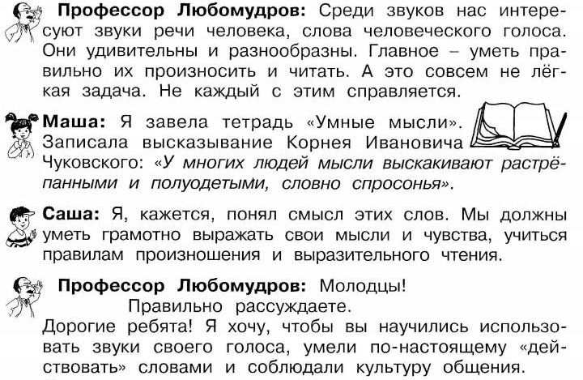
«Мастерская выразительного чтения»
(В.А. Синицын)
Творческая группа «Попугайчики»

Slide 5
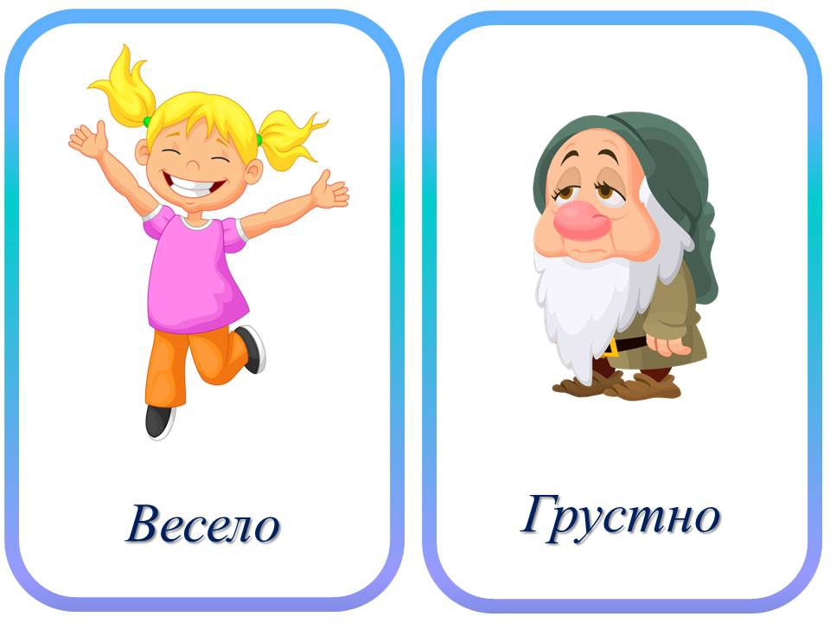
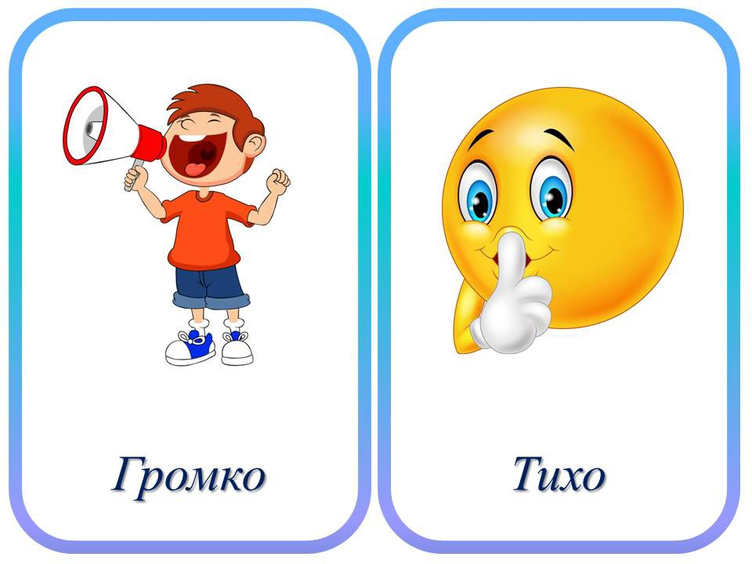
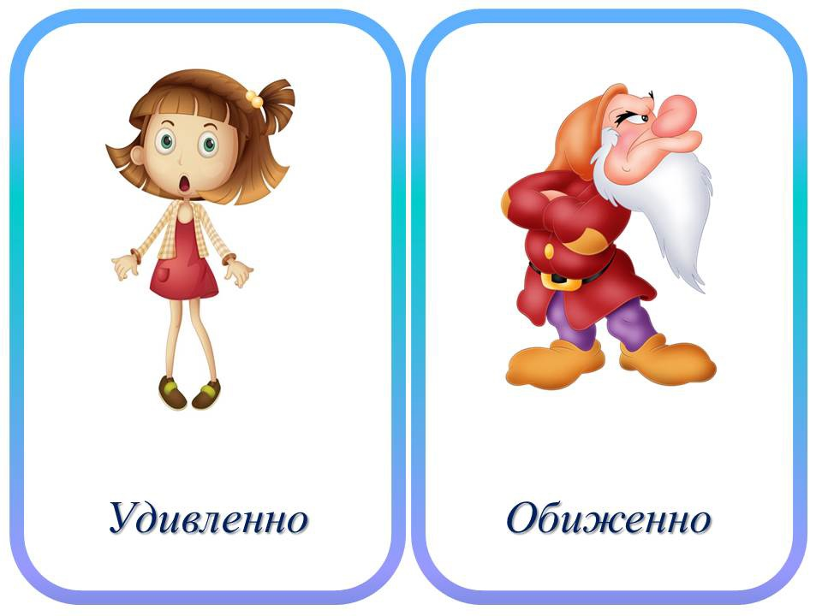
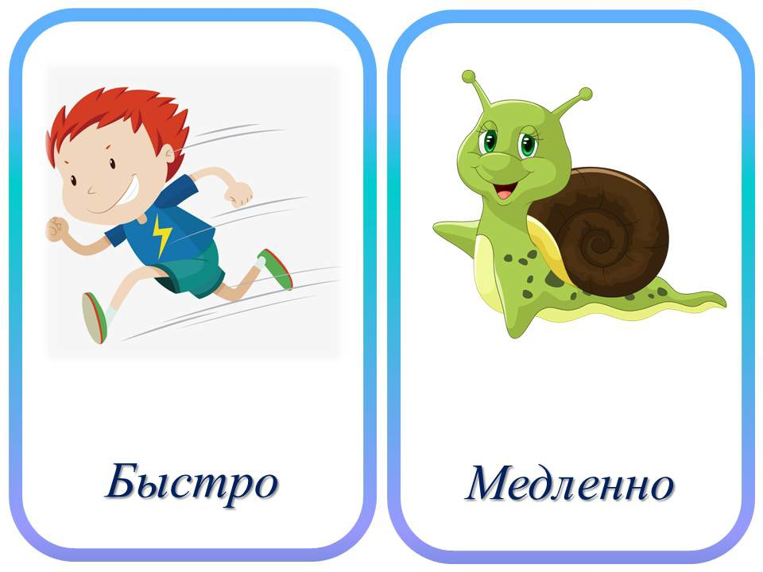
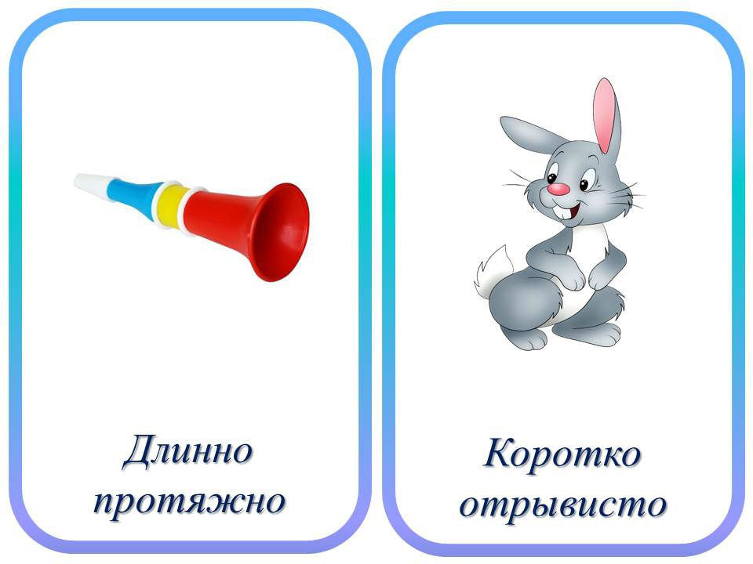
Как читать выразительно?
Можно произносить слова:

Slide 6

Ребёнку 2–3,5 года
Наделяя каждого героя «особым» голосом
Без сложных речевых оборотов
«Три
поросёнка»
Рассматриваяиллюстрации
Что читать?
Заменяя непонятные фразы на понятные
Как читать?
«Теремок»
«Репка»
Медленно, «по ролям»
«Красная
Шапочка»
Сокращая длинные предложения
Выразительно!

Slide 7
Ребёнку 3,5–5 лет
Терпеливо отвечая на вопросы
«Летучий корабль»
«Что такое хорошо и что такое плохо»
Что читать?
Как читать?
Рисуя иллюстрации к книгам
«Золотой ключик»
По частям
«Конёк-Горбунок»
Перенося героев книг в наш мир
Выразительно!

Slide 8
Ребёнку 5–6 лет
Читая полюбив-шийся отрывок n раз
«Денискины рассказы»
С удовольствием
Рассматривая иллюстрации
Сказки народов мира
Что читать?
Как читать?
«Чук и Гек»
Задавая вопросы
Уделяя внимание деталям
«Мэри Поппинс»
Разъясняя логические цепочки
Выразительно!

Slide 9
Ребёнку 6–7 лет
Отвечая на возникающие вопросы
«Питер Пэн»
Что читать?
Обсуждая драмати-ческие эпизоды
Как читать?
«Три толстяка»
«Тимур
и его команда»
С элементами пересказа
«Мишкина каша»
«Что ты об этом думаешь? Как бы ты поступил?»
Выразительно!

Slide 10


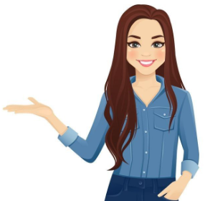
Как приобщить детей к книге?
Сюжетно-ролевые игры по произведениям | Рассматривание и создание иллюстраций | Литературные викторины, КВН
Драматизация произведений | Выразительное чтение вслух | Экскурсии в библиотеку

Slide 11
Польза выразительного чтения
для взрослых
Увеличение словарного запаса | Развитие творческих способностей | Прибавление уверенности в себе
Улучшение речи | Повышение концентрации | Тренировка дыхания
Помощь в общении с людьми | Снижение уровня стресса | Развитие памяти и мышления

Slide 12
Значение логического ударения
ЭТО твоя бабушка?
Это ТВОЯ бабушка?
Это твоя БАБУШКА?

Slide 13
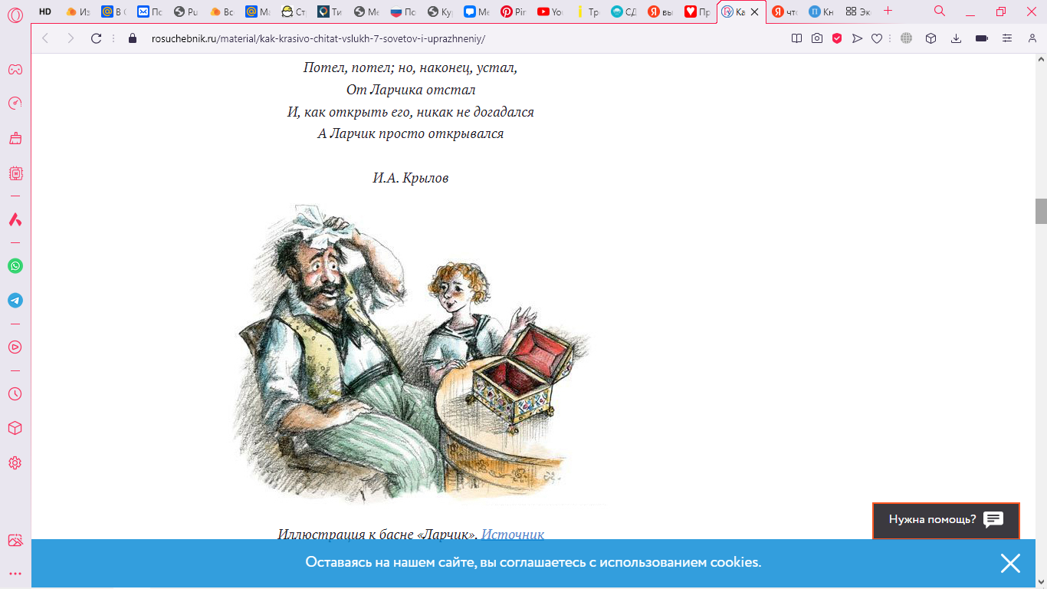
Потел, потел; но, наконец, устал,
От ларчика отстал
И, как открыть его, никак не догадался;
А ларчик просто открывался.

Slide 14
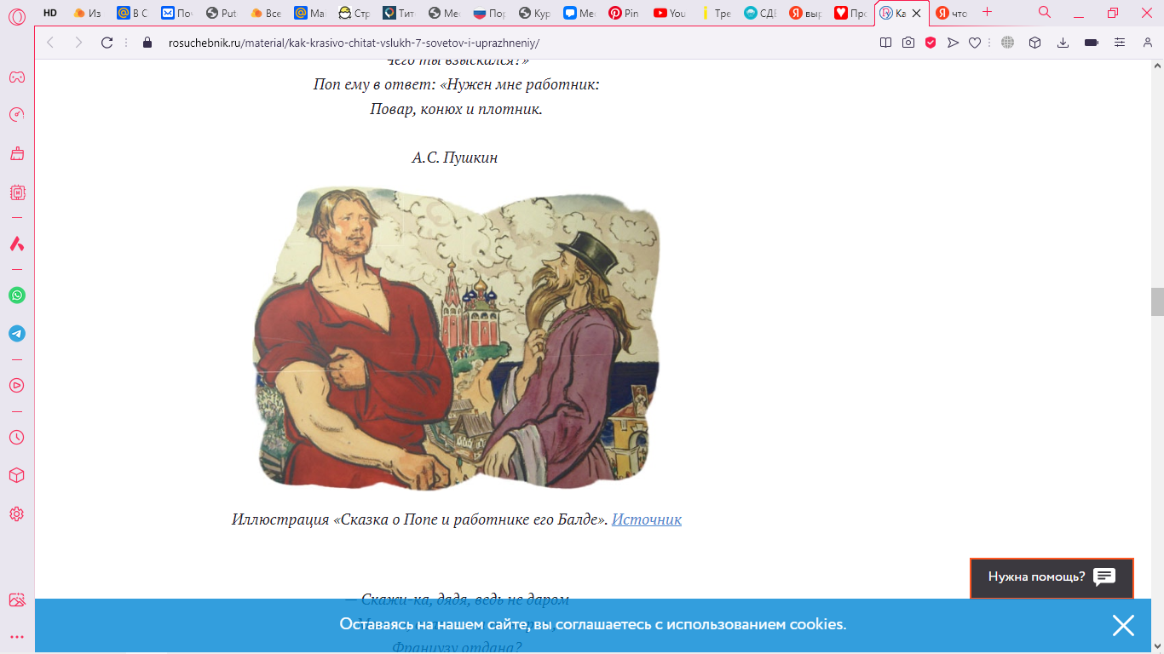
«Сказка о Попе и работнике его Балде»
Жил-был поп,
Толоконный лоб.
Пошел поп по базару
Посмотреть кой-какого товару.
Навстречу ему Балда
Идет, сам не зная куда.
«Что, батька, так рано поднялся?
Чего ты взыскался?»
Поп ему в ответ:
«Нужен мне работник:
Повар, конюх и плотник".

Slide 15
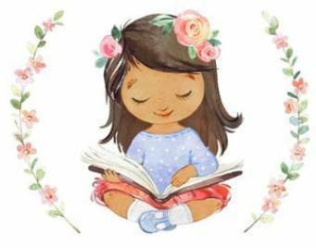

Напоминание
От культуры речи взрослых
зависит культура речи детей

Slide 16

Творческая группа «Попугайчики»
Спасибо за внимание!

